Slide 1
Математическо моделиране на нервни импулси. Числен метод
Васил Пашов
Тонка Желева

Slide 2
Системата

Slide 3


Slide 4

Решението ?

Slide 5
Числени методи
Сравнително нов дял в математиката
Същност
Апроксимация – какъв проблем имахме

Slide 6
Диференциални уравнения. Задача на Коши

Slide 7
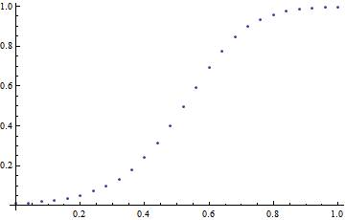
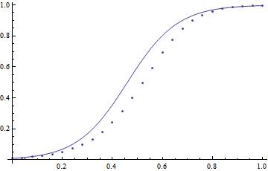
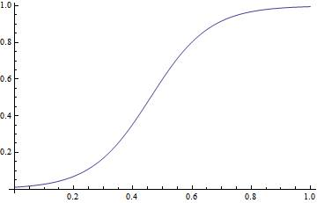
Диференчна схема

Slide 8
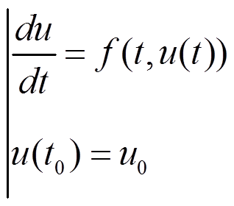
Явен метод на Ойлер
От задачата на Коши
И познатите ни формули за числено диференциране
Извеждаме явния метод на Ойлер

Slide 9

Системата

Slide 10
Но…

Slide 11
Решение
По сходен начин, използвайки формулата за числено диференциране от втори ред,
И формулата за числено диференциране от първи ред
Получаваме…

Slide 12
…решението
преобразуваме

Slide 13
Устойчивост на решението
Привеждане в канонична форма
Получаваме условие за устойчивост

Slide 14
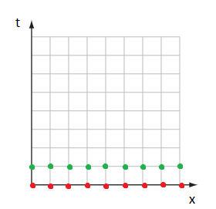
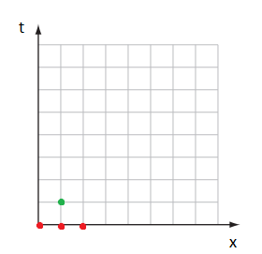
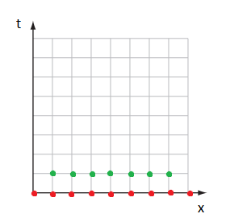
Диференчна мрежа

Slide 15
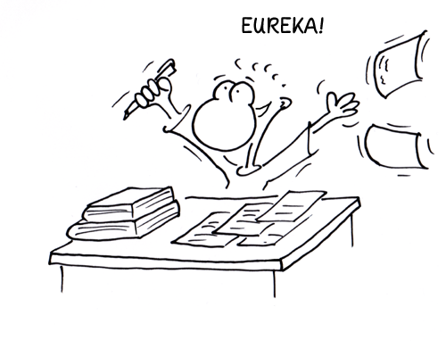

Slide 16
Благодарим за вниманието!

